Slide 1
Моделирование и формализация

Slide 2
Моделирование и формализация
Словесные модели
Математические модели
Компьютерные математические модели
Графические информационные модели
Графы
Использование графов при решении задач

Slide 3
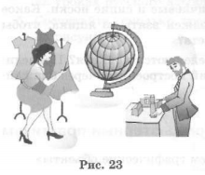
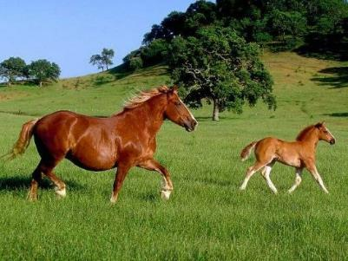
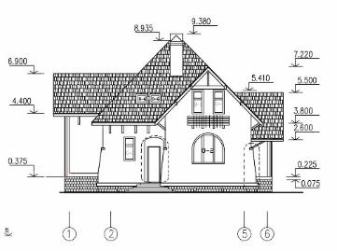
Классификация информационных моделей по способу представления
Образные модели
Знаковые модели
Смешанные модели
Образные модели — это зрительные образы объектов, которые зафиксированы на каком-либо носителе.

Slide 4
Классификация информационных моделей по способу представления
Знаковые модели
Знаковые модели — это модели, которые представлены в виде текста, формул или программ на специальном языке программирования.
Квадрат – это прямоугольник с четырьмя равными сторонами и углами.
$$S=\frac{b_{n+1}+b_{1}}{q−1}$$
$$∆t=∆t_{1}+∆t_{2}$$

Slide 5
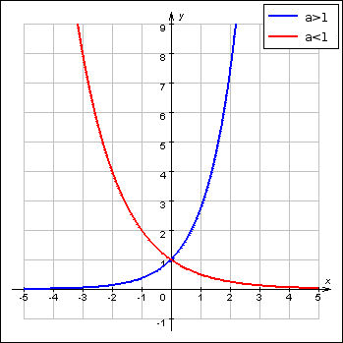
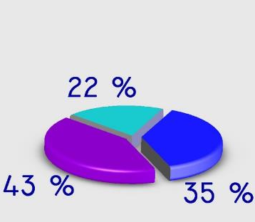
Классификация информационных моделей по способу представления
Смешанные модели
Смешанные модели — это модели, в которых одновременно используются образные и знаковые модели.

Slide 6
Словесные модели
Словесные модели — это описания предметов, явлений, событий, процессов на естественных языках.
Естественный язык — это язык, предназначенный для общения людей.
Язык должен быть понятен всем людям, участвующим в общении.

Slide 7
Стили словесных описаний
Разговорный стиль
Книжный стиль
Для передачи мыслей, эмоций, чувств и т. д.

Slide 8
Стили словесных описаний
Книжный стиль
1
3
Научный стиль
Публицистический стиль
2
4
Официально-деловой стиль
Художественный стиль

Slide 9
Художественный стиль
Используется в произведениях художественной литературы.
Воздействие на чувства и воображения читателя
Передача чувств, мыслей и т. д.
Использование всего богатства лексики

Slide 10
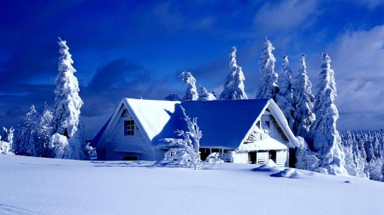
Художественный стиль
Какая прекрасная пора — зима! Закружило, завьюжило. Морозы сковали водоёмы. Застыли
берёзы в белоснежной бахроме, поблёскивают мохнатые шапки на соснах, искрятся
припорошённые снегом шишки на ветвях елей. Кругом студёная тишь. Кусается морозный
воздух. Снежный покров надёжно укрыл землю. Выходишь из елового сумрака — дух
захватывает: такое сияние снега, неба, солнца! Просто чудо!
Автор передает свои эмоции и чувства.

Slide 11
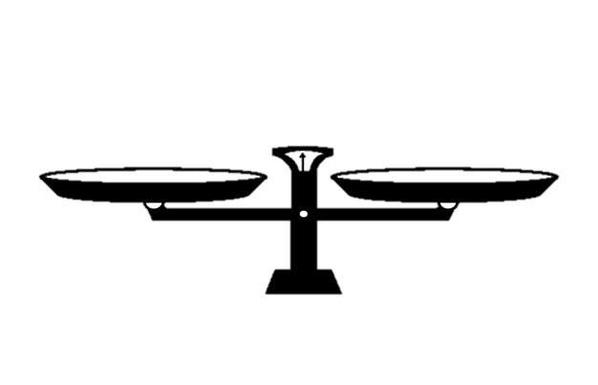
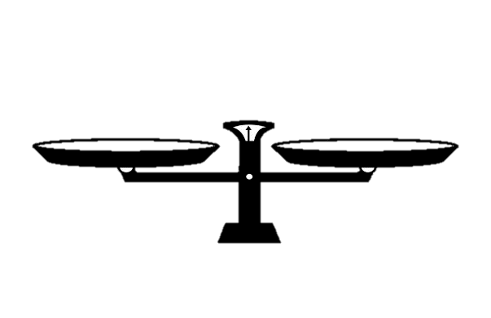
Художественный стиль
Ты красива, как фотомодель!
Ты покраснела как рак!
Ты ленивый словно тюлень!
По небу плыли белые, как сахарная вата, облака.
Этот холм будто дворец, возведённый самой природой.
Сравнения

Slide 12
Художественный стиль
Инверсия — это использование обратного порядка слов для усиления тех или иных фрагментов и придания словам особой стилистической окраски.
Боязнь потери к темной стороне привести может.
Решать сам буду, кого в обучение брать.
Если раз ступишь на темную тропу, навсегда она твою судьбу определит.

Slide 13
Словесные модели
Словесные модели — это описания предметов, явлений, событий, процессов на естественных языках.
Черты естественного языка:
многозначность – почти все слова имеют не одно, а несколько значений;
использование слов в прямом и переносном смысле;
использование синонимов, омонимов и т. д.

Slide 14
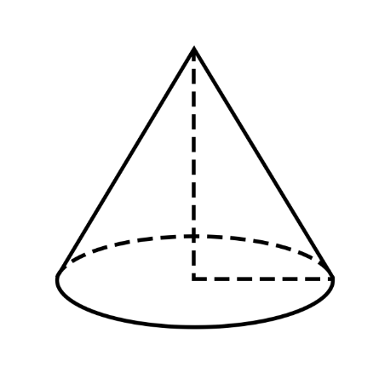
Математические модели
Математический язык является основным языком математического моделирования.
Математическая модель — это информационная модель, которая построена с использованием математических понятий и формул.
Алгебраический язык
Геометрический язык
$$S=\frac{b_{n+1}+b_{1}}{q−1}$$

Slide 15
Требования к математическим моделям
1
2
Универсальность
Адекватность
В модели должны быть отражены все изучаемые свойства реального объекта.
В модели должны быть отражены все нужные свойства объекта с погрешностью не выше заданной.
3
4
Точность
Экономичность
Совпадение характеристик реального объекта и значений этих характеристик, полученных с помощью модели, должны быть максимально точными.
Определяется затратами ресурсов ЭВМ памяти и времени на её реализацию и эксплуатацию.

Slide 16
Этапы построения информационной модели
Выделить основные (существенные) данные:
что дано;
что требуется найти;
связь между исходными данными и результатом.
Проанализировать условие задачи для определения объекта и цели моделирования.
Выделить в объекте моделирования свойства, основные части и связи между ними.
Квадрат – это прямоугольник с четырьмя равными сторонами и углами
В случае неудовлетворительных результатов какого-либо этапа происходит возврат к одному из ранних этапов, который мог привести к разработке неудачной модели.
Этот этап и все последующие перерабатываются, и такие действия выполняются до тех пор, пока не будут получены требуемые результаты.
Формализация — это замена реального объекта его формальным описанием, т.е. его информационной моделью.
Выразить связи и существенные признаки объекта в какой-либо форме.
$$P=4∙a$$

Slide 17
Этапы построения информационной модели в виде схемы
Реальный объект
Анализ
Существенные признаки
Формализация
Информационная модель

Slide 18
Математические языки
Алгебраический язык
Геометрический язык
$$S=\frac{b_{n+1}+b_{1}}{q−1}$$
С помощью алгебраического языка можно
формализовать функциональные
зависимости между количественными
характеристиками объекта моделирования.

Slide 19
Математические модели
Зависимость количества теплоты при нагревании тела от разности конечной и начальной температуры:
$$Q=cm(t_{2}−t_{1})$$
Зависимость силы тока от заряда, прошедшего через проводник за единицу времени:
$$I=\frac{∆q}{∆t}$$

Slide 20
Логические модели
При построении логической модели формализуются (записываются в
виде логических выражений) простые и сложные высказывания,
выраженные при помощи естественного языка.

Slide 21
Логические модели
Схема последовательного соединения переключателей
Схема параллельного соединения переключателей

Slide 22
Таблица
Электрическая схема | Алгебра логики
Переключатель | Высказывание
Переключатель включен | 1
Переключатель выключен | 0
Последовательное соединение переключателей | Конъюнкция
Параллельное соединение переключателей | Дизъюнкция
Переключатель включен?
да
нет
1
0

Slide 23
Информационные модели
Информационная модель – это описание объекта на одном из формальных языков представления информации.
Объект
Анализ
Свойства
объекта
Формализация
Информационная
модель

Slide 24
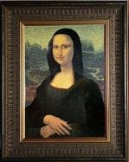
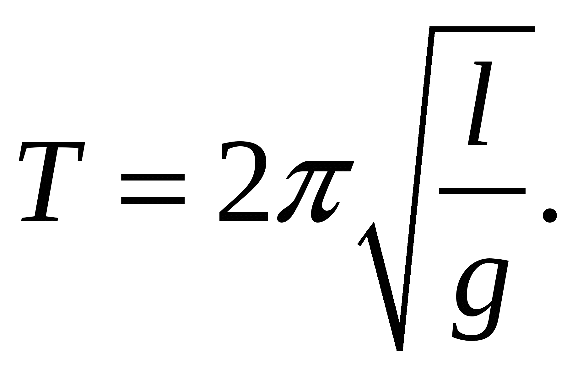
Виды информационных моделей
Информационные модели
Знаковые
Смешанные
Образные

Slide 25
Математические модели
Математическая модель – это информационная модель, построенная с использованием основных понятий и формул.
Требования, предъявляемые к математическим моделям:
универсальность;
адекватность;
точность;
экономичность.
$$x=\frac{−b±\sqrt{b^{2}−4ac}}{2a}$$

Slide 26
Компьютерные математические модели
Компьютерные математические модели – это математические модели, реализованные на компьютере с помощью программных средств.
Средства реализации компьютерных математических моделей:
языки программирования;
электронные таблицы;
математические пакеты.

Slide 27
Применение компьютерных моделей
Microsoft Excel

Slide 28
Применение компьютерных моделей

Slide 29
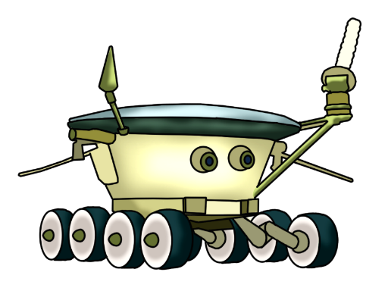
Имитационные модели
Имитационная модель применяется для воспроизведения работы систем, некоторые параметры которых могут принимать случайные значения.

Slide 30
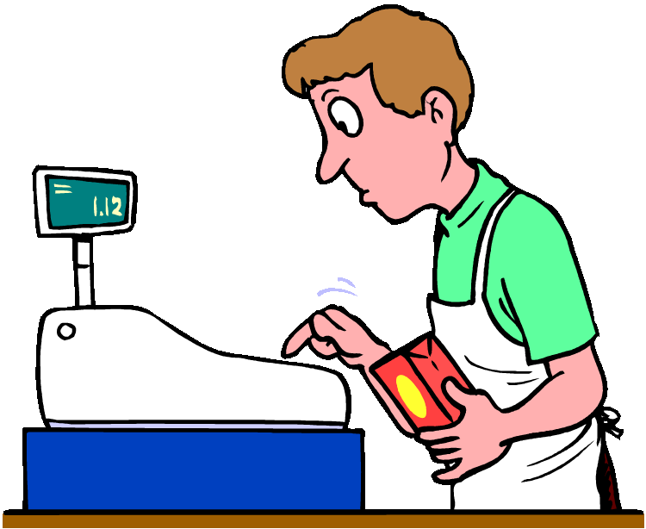
Применение имитационных моделей
N - ?
Т - ?

Slide 31
Подбрасывание монеты

Slide 32
Подбрасывание монеты
Исследователь | Количество опытов | Число выпадений герба | Частота события
Бюффон | 4040 | 2048 | 50,8%
Пирсон | 12000 | 6019 | 50,16%
Пирсон | 24000 | 12012 | 50,05%

Slide 33
Подбрасывание монеты
1
0
$$P_{1}=\frac{n_{1}}{n_{общ}}$$

Slide 34
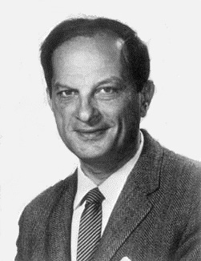
Методы Монте-Карло
Станислав Улам
1909-1984
Методы
Монте-Карло

Slide 35
$$π$$
Вычисление числа
$$π=\frac{l}{2R}$$
$$R$$

Slide 36
$$π$$
Вычисление числа
Математическая модель
$$a=R$$
$$S_{кв}=a^{2}=R^{2}$$
$$S_{кр}=πR^{2}$$
$$\frac{S_{кр}}{4}=\frac{πR^{2}}{4}$$
$$\frac{S_{кр}}{4S_{кв}}=\frac{π}{4}$$
$$P=\frac{S_{кр}}{4S_{кв}}$$
$$π=4P$$

Slide 37
$$π$$
Вычисление числа
Математическая модель
$$π=4P$$
$$P=\frac{n_{кр}}{n_{общ}}$$
$$P−?$$
$$d_{0}=\sqrt{x^{2}+y^{2}}$$
$$d_{0}>R$$
$$d_{0}<R$$

Slide 38
$$π$$
Вычисление числа
$$n_{общ}=10 000 000$$
19 лет
5 минут

Slide 39
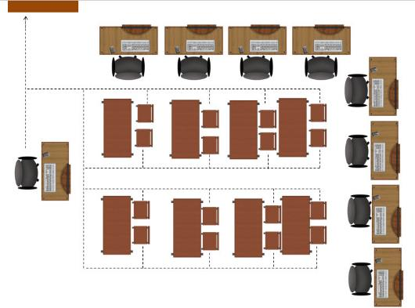
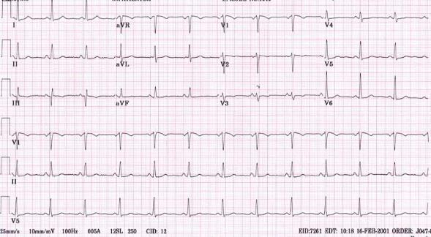
Графические информационные модели
Графическая информационная модель — это наглядный способ
представления объектов и процессов в виде графических изображений.

Slide 40
Графические информационные модели
Для более наглядного и понятного представления информации
в графических информационных моделях используются графические
изображения (образные элементы), которые могут быть дополнены
текстами, числами и символами.

Slide 41
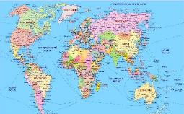
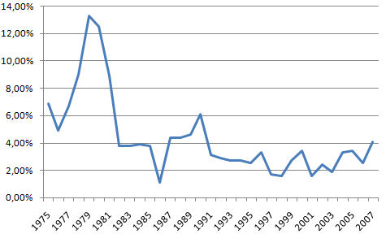
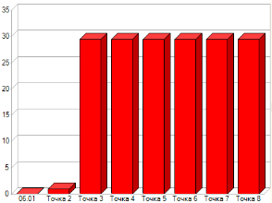
Примеры графических информационных моделей
Схема
Карта
Чертёж
График
Диаграмма

Slide 42
Схема
Схема — это графическое отображение состава и структуры сложной системы.
Схема последовательного соединения переключателей
Схема параллельного соединения переключателей

Slide 43
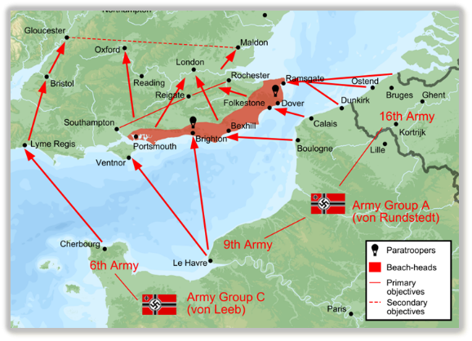
Где используются схемы?
На уроках биологии
На уроках истории

Slide 44
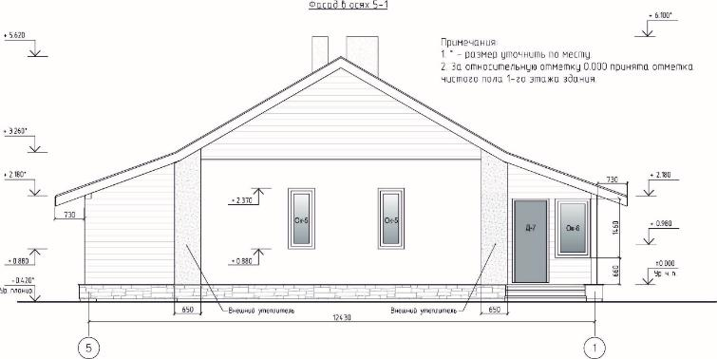
Чертёж
Чертёж — это условное графическое изображение предмета с точным
соотношением его размеров, получаемое методом моделирования.
Форма
Размер
Название, масштаб

Slide 45
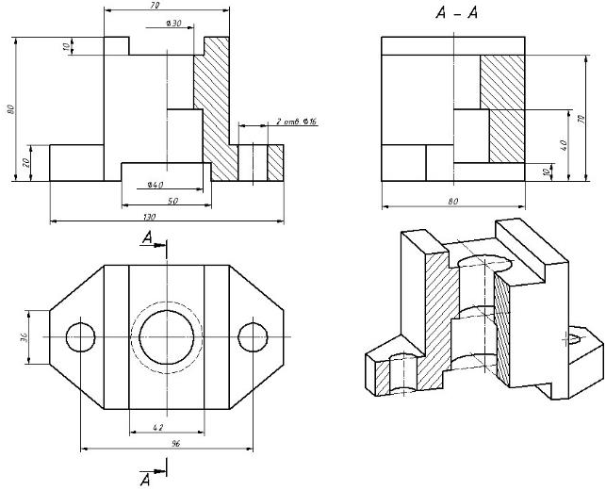
Пример чертежа

Slide 46
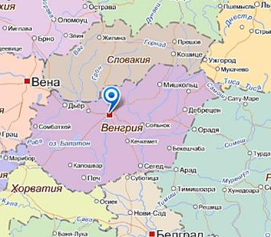
Карта
Карта используется для отображения местности в уменьшенном
масштабе, которая является для неё объектом моделирования.

Slide 47
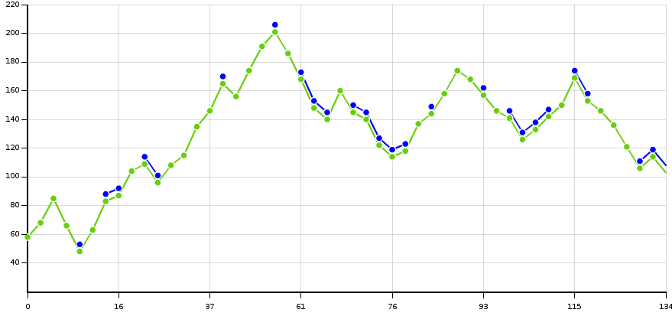
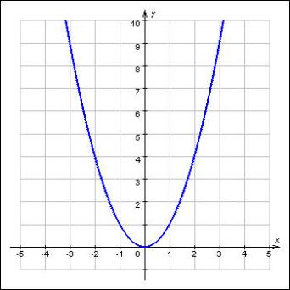
График
График — это графическое изображение, которое отображает зависимость
одной величины от другой, динамику какого-либо процесса в течение
какого-либо периода и многое другое.

Slide 48
Пример графика
Максим учится в 9 классе.
В течение 8 лет учёбы в школе он получал следующие
годовые оценки по математике:
1 класс – 5;
2 класс – 4;
3 класс – 4;
4 класс – 5;
5 класс – 4;
6 класс – 3;
7 класс – 4;
8 класс – 3.
5
4
3
2
1
0
1
2
3
4
5
6
7
8

Slide 49
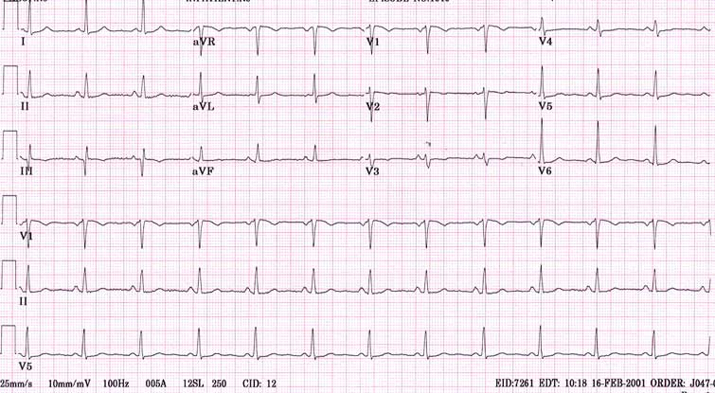
Пример графика

Slide 50
Диаграмма
Диаграмма — это графическое изображение, которое даёт наглядное
представление о соотношении каких-либо величин или нескольких значений
одной величины, об изменении их значений.

Slide 51
Пример диаграммы
Наша планета состоит из воды и суши.
Вода составляет 70% поверхности
планеты, а суша — 30%.
Круговая диаграмма
30%
= 100%
70%

Slide 52
Пример диаграммы
Саша тратит на дорогу от дома до школы 10 мин, Таня — 15 мин, Ира — 7 мин
и Игорь — 20 мин.
Столбчатая диаграмма
20
15
10
5
0
Саша
Таня
Ира
Игорь

Slide 53
Граф
Граф — это совокупность объектов со связями между ними.
Вершины — это объекты.
Рёбра — это связи.

Slide 54
Разнообразие вершин и связей

Slide 55
Граф
Ориентированный граф
Неориентированный граф

Slide 56
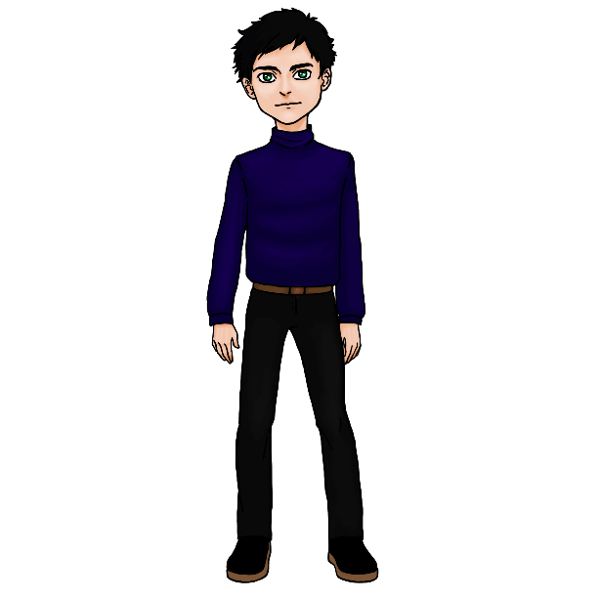
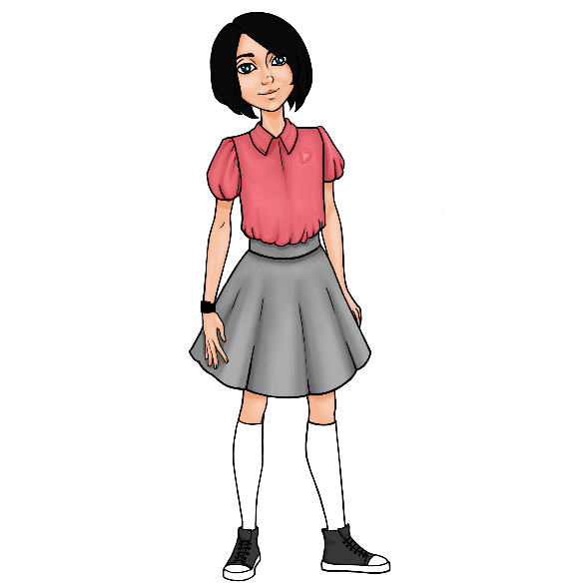
Пример графа
При
В соревнованиях по шахматам участвовало 6 учащихся с 9-го по 11-й класс.
встрече они все обменялись рукопожатиями.
Сколько всего было сделано
рукопожатий?
1
Ответ: на турнире было сделано 15 рукопожатий.
6
2
5
3
4

Slide 57
Взвешенный граф
Взвешенный граф — это граф, в котором вершины или рёбра характеризуются
некоторой дополнительной информацией — весами вершин или рёбер.

Slide 58
Пример взвешенного графа
Между городами A, B, C, D, E построены дороги.
Необходимо найти кратчайший
путь из города А в город Е, если известно, что из города А в город В расстояние
100 км,
из А в С — 260 км,
из В в С — 140 км,
из В в Е — 400 км,
из С в D — 50 км,
из C в E — 100 км
и из D в Е — 40 км.
В
100
А
400
АВ + ВЕ = 100 + 400 = 500
140
АВ + ВС + СЕ = 340
260
АС + СЕ = 360
E
100
АВ + ВС + CD + DE = 330
40
АC + CB + BE = 800
D
С
50
АC + CD + DE = 350

Slide 59
Цепь
Цепь — это путь по вершинам и рёбрам графа, в который любое ребро графа
входит не более одного раза.

Slide 60
Цикл
Цикл — это цепь, в которой начальная и конечная вершины совпадают.

Slide 61
Сеть
Сеть — это граф с циклом.

Slide 62
Пример
У Антона в семье есть мама Татьяна, папа Юрий и сестра Маша.
Ю
сын
дочь
отец
отец
муж
жена
А
брат
М
сестра
мать
мать
сын
дочь
Т

Slide 63
Семантическая сеть
Семантическая сеть — это информационная модель, имеющая вид графа,
вершинам которого соответствуют определённые объекты, а рёбра задают
отношения между ними.

Slide 64
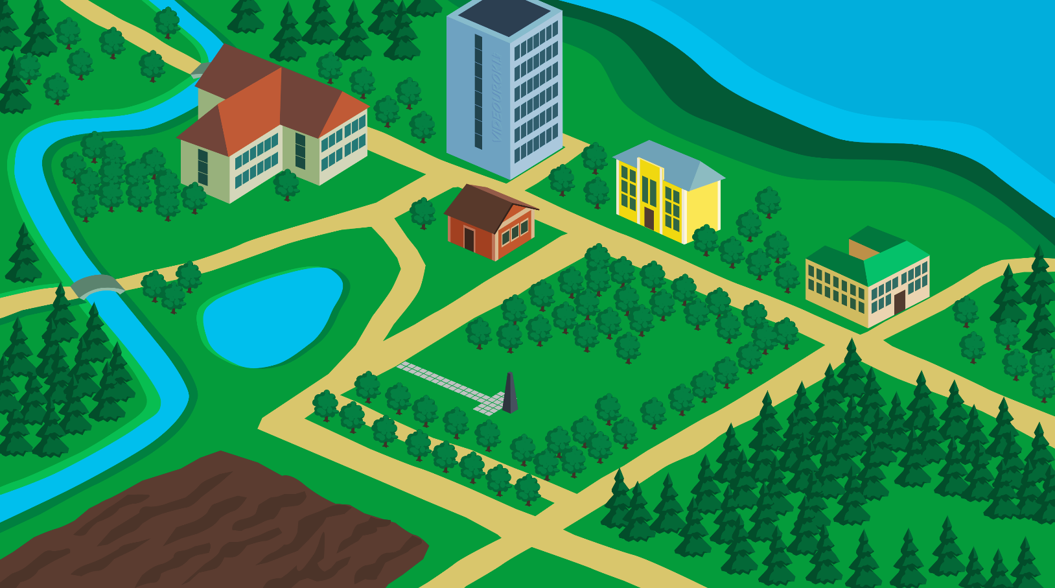
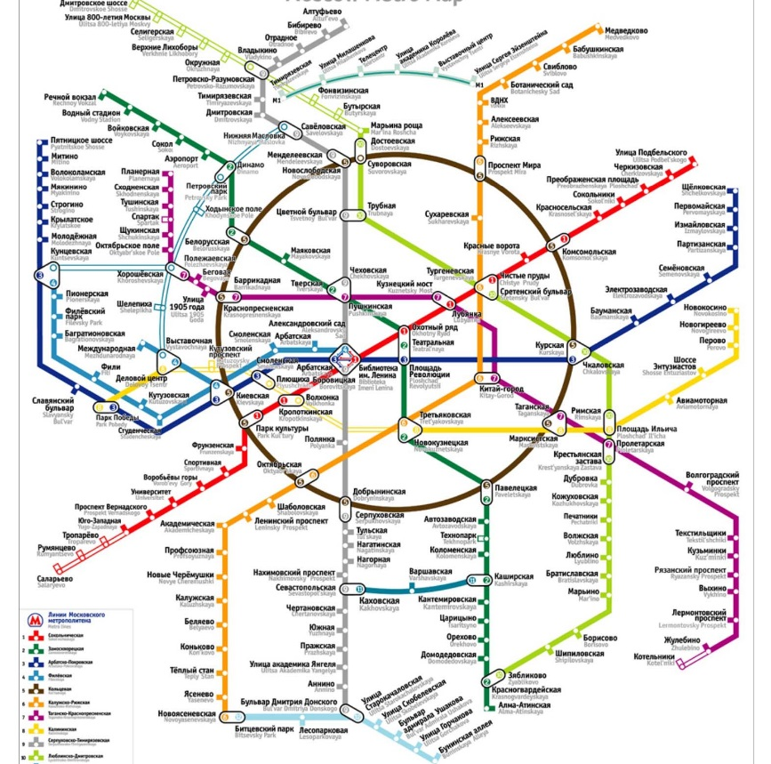
Графы как информационные модели

Slide 65
Дерево и его составляющие
Дерево — это граф, в котором нет циклов, то есть в нём нельзя из некоторой
вершины пройти по различным рёбрам и вернуться в ту же вершину.
Между любыми двумя вершинами дерева существует единственный путь.
Корень дерева — это одна и единственная главная его вершина.
Потомки — это вершины, которые соответствуют классам нижнего уровня.
Листья — это вершины, которые не имеют потомков.

Slide 66
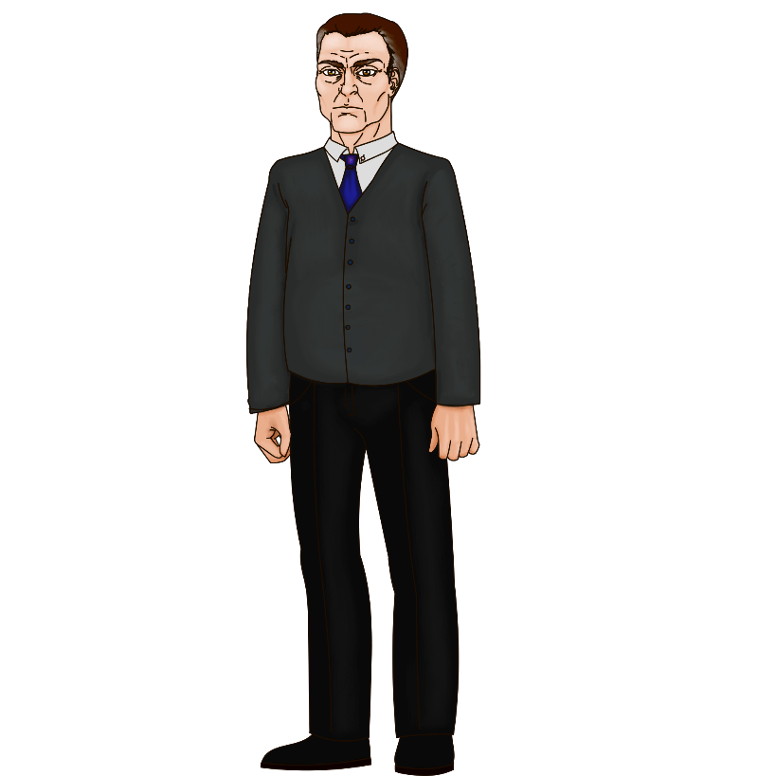
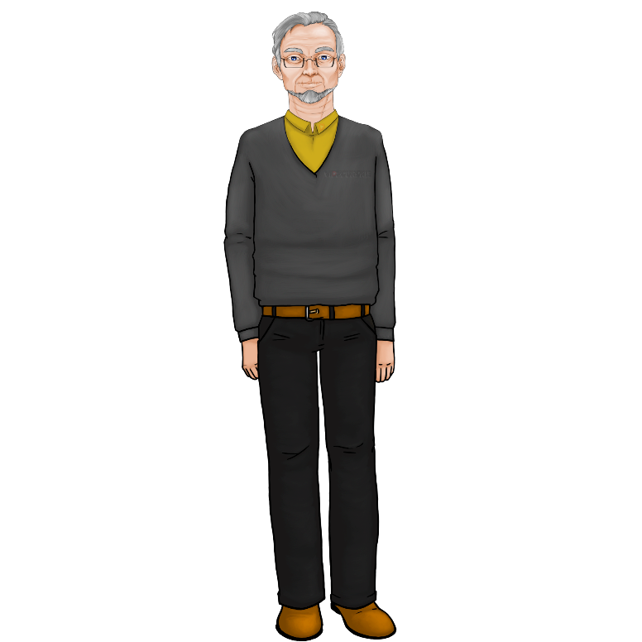
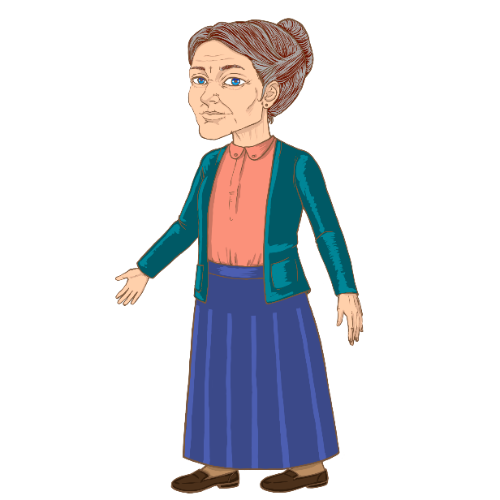
Пример

Slide 67
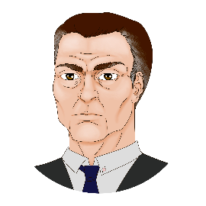
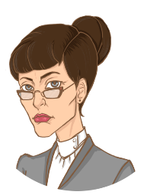
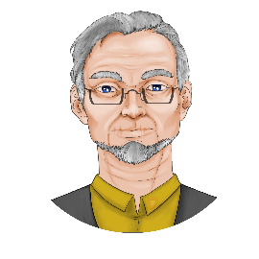
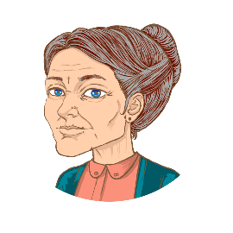
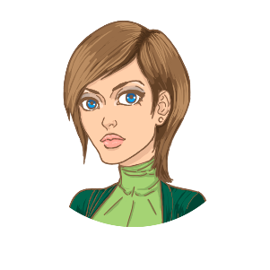
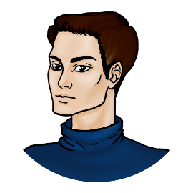
Пример

Slide 68
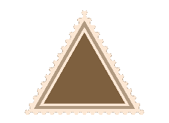
Задача 1
У Маши есть 2 конверта: обычный и экспресс
— и 3 марки: круглая, прямоугольная
и треугольная.
Сколькими способами Маша может выбрать конверт и марку,
чтобы отправить письмо?
П
О
Э
К
Т
П
Ответ: Маша может выбрать конверт и марку шестью разными способами.
П
К
Т

Slide 69
Задача 2
На дополнительное занятие по физической культуре пришло восемь учащихся:
Саша, Маша, Таня, Артём, Женя, Лёша, Настя и Юра.
Учитель Николай
Владимирович попросил их построиться по росту.
Известно, что Саша выше Маши,
Таня выше Артёма,
Женя ниже Лёши, но выше Насти,
Настя выше Саши,
Лёша ниже
Юры,
а Маша выше Тани.
Давайте поможем ребятам выстроиться по росту.
1.
5.
6.
7.
Ю
С
М
Т
8.
4.
А
Н
3.
2.
Ж
Л

Slide 70
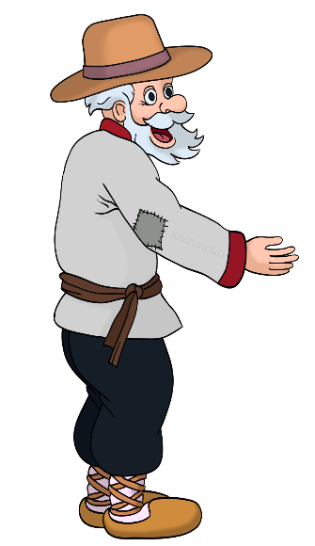
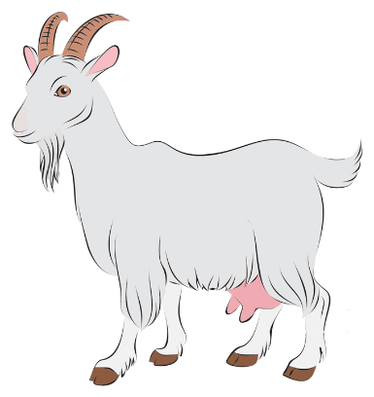
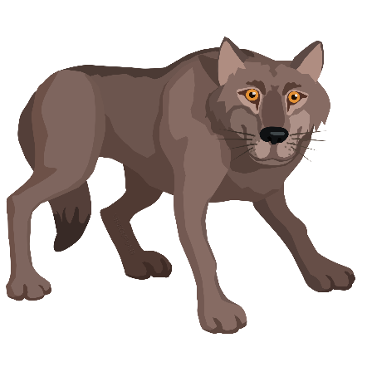
Задача 3
Крестьянин купил на базаре козу, кочан капусты и волка.
По дороге домой нужно
было переправиться через реку.
У крестьянина была очень маленькая лодка,
в которую кроме него могла поместиться только одна из его покупок.
Как ему переправить все товары через реку, если нельзя оставлять козу наедине
с капустой и волка наедине с козой?

Slide 71
Задача 3
Крестьянин, волк, коза, капуста.
Волк, коза, капуста.
Крестьянин.
Коза, капуста.
Крестьянин, волк.
Волк, капуста.
Крестьянин, коза.
Волк, коза.
Крестьянин, капуста.
Волк, капуста,
крестьянин.
Коза.

Slide 72
Задача 3
Волк, капуста,
крестьянин.
Коза.
Капуста.
Крестьянин, волк, коза.
Волк.
Крестьянин, капуста, коза.
Капуста, крестьянин. Волк, коза.
Крестьянин, капуста, коза. Волк.
Крестьянин, волк, коза. Капуста.
Волк, крестьянин. Капуста, коза.
Волк, коза. Крестьянин, капуста.
Капуста, коза. Волк, крестьянин.
Коза. Крестьянин, капуста, волк.
Крестьянин, коза.
Капуста, волк.
Крестьянин, коза, капуста, волк.

Slide 73
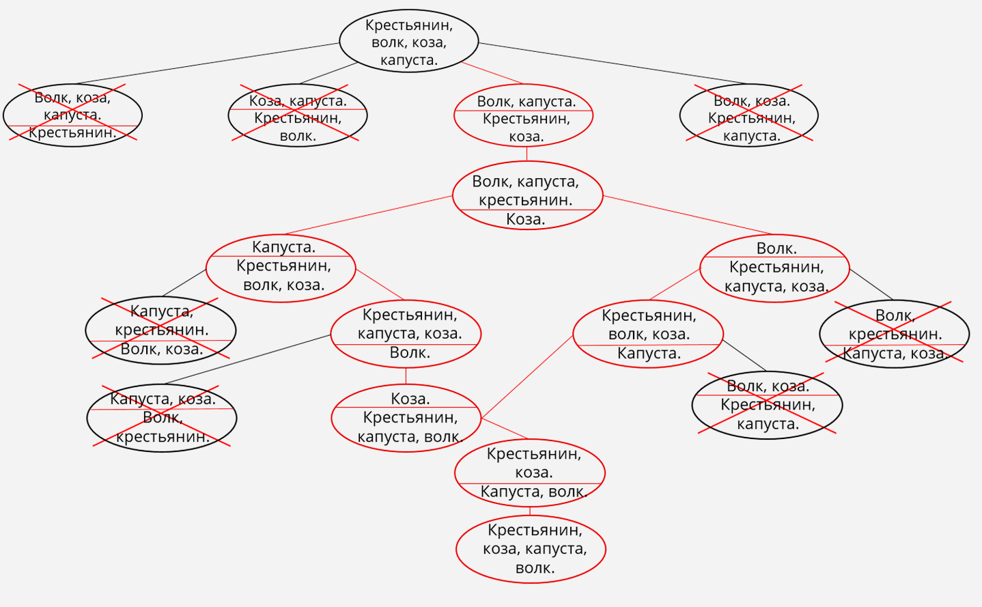
Задача 3

Slide 74
Задача 4
Сколько трёхзначных чисел можно составить из четырёх цифр: 1, 2, 3, 4?
1
2
3
4
1
2
3
4
1
2
3
4
1
2
3
4
1
2
3
4
1
2
3
4

Slide 75
Задача 4
Сколько трёхзначных чисел можно составить из четырёх цифр: 1, 2, 3, 4?

Slide 76
Задача 4
Комбинаторное правило умножения
Пусть имеется $n$ элементов и требуется выбрать из них один за другим $k$ элементов.
Если первый элемент можно выбрать $n_{1 }$способами,
после чего второй элемент можно выбрать $n_{2 }$ способами из оставшихся,
затем третий элемент можно выбрать $n_{3 }$ способами из оставшихся и так далее,
то число способов, которыми могут быть выбраны $k$ элементов, равно:
$$n_{1}∙n_{2}∙n_{3}∙ ∙n_{k}$$
…
Сколько трёхзначных чисел можно составить из четырёх цифр: 1, 2, 3, 4?
$$n=4$$
$$4∙$$
$$4∙$$
$$4=$$
$$64$$
$$k=3$$

Slide 77
Важно запомнить
Знаковые модели — это модели, которые представлены в виде текста, формул или программ на специальном языке программирования.
Словесные модели — это описания предметов, явлений, событий, процессов на естественных языках.
Естественный язык — это язык, предназначенный для общения людей.

Slide 78
Важно запомнить
Математическая модель — это информационная модель, которая построена с использованием математических понятий и формул.
Требования к математическим моделям:
универсальность;
адекватность;
точность;
экономичность.
При построении логической модели формализуются (записываются в виде логических выражений) простые и сложные высказывания, выраженные при помощи естественного языка.

Slide 79
Важно запомнить
Компьютерные математические модели – это математические модели, реализованные на компьютере с помощью программных средств.
Средства реализации компьютерных математических моделей:
языки программирования;
электронные таблицы;
математические пакеты.
Имитационная модель применяется для воспроизведения работы систем, некоторые параметры которых могут принимать случайные значения.

Slide 80
Важно запомнить
Графическая информационная модель — это наглядный способ представления объектов и процессов в виде графических изображений.
Схема — это графическое отображение состава и структуры сложной системы.
Чертёж — это условное графическое изображение предмета с точным соотношением его размеров, получаемое методом моделирования.
График — это графическое изображение, которое отображает зависимость одной величины от другой, динамику какого-либо процесса в течение какого-либо периода и многое другое.
Диаграмма — это графическое изображение, которое даёт наглядное представление о соотношении каких-либо величин или нескольких значений одной величины, об изменении их значений.

Slide 81
Важно запомнить
Граф — это совокупность объектов со связями между ними.
Вершины — это объекты, а рёбра — связи.
Взвешенный граф — это граф, в котором вершины или рёбра характеризуются некоторой дополнительной информацией — весами вершин или рёбер.
Цепь — это путь по вершинам и рёбрам графа, в который любое ребро графа входит не более одного раза.
Цикл — это цепь, в которой начальная и конечная вершины совпадают.
Сеть — это граф с циклом.
Семантическая сеть — это информационная модель, имеющая вид графа, вершинам которого соответствуют определённые объекты, а рёбра задают отношения между ними.
Дерево — это граф, в котором нет циклов, то есть в нём нельзя из некоторой вершины пройти по различным ребрам и вернуться в ту же вершину.

